Slide 1
ハースト指数について
2023/4/19
仲山

Slide 2
ハースト指数とは
ハースト指数は、時系列データの長期記憶特性を表す指標
イギリスの水文学者であるHarold Edwin Hurstによって開発された
ナイル川の水位の変動を研究するために導入
ちなみにナイル川の水位のハースト指数は0.86であった
1951年にHurstによって長期記憶解析が初めて行われた
1968年にMandelbrotらによって、非整数ブラウン運動に拡張された
ハースト指数(H)は0～1の範囲を取り、値により以下のような性質がある
H < 0.5：反持続性
過去の変動とは反対方向の変動が起きやすい（レンジ）
H = 0.5：ブラウン運動
過去の値と未来の値に相関はなく予測は困難
H > 0.5：持続性
過去の変動と同方向の変動が起きやすい（トレンド）

Slide 3


非整数ブラウン運動の性質とハースト指数
増分の平均
$$E\left[B_{H}\left(t\right)−B_{H}(s)\right]=0$$
増分の分散
$$E\left[{(B_{H}\left(t\right)−B_{H}(s))}^{2}\right]=σ^{2}{\left|t−s\right|}^{2H}$$
H：ハースト指数
共分散
直感的な理解
通常のブラウン運動は時間の1/2乗で分布の標準偏差が広がっていくが、非整数ブラウン運動では時間のH乗で分布の標準偏差が広がっていく

Slide 4
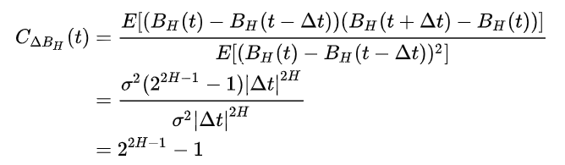
非整数ブラウン運動の性質とハースト指数
過去の増分と将来の増分の相関
H < 0.5：相関は正
H = 0.5：相関０
H > 0.5：相関は負

Slide 5
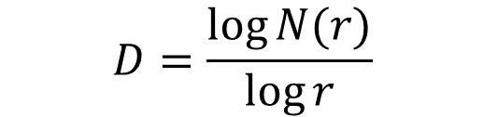


フラクタル次元
自己相似構造の定量化
元の図形の線分を2分の１した線分の図形何個で元の図形を被覆できるかを考える
縮小比の逆数で個数を表した際の指数が次元に一致していることがわかる
これを一般化してフラクタル次元を定義する
図形 | 縮小比 | 個数 | 次元
線分 | 1/2 | 2 = 2¹ | 1
正方形 | 1/2 | 4 = 2² | 2
立方体 | 1/2 | 8 = 2³ | 3
一般化 | 1/r | N(r)=r^{D} | D
$$D=\frac{\log{N(r)}}{\log{r}}$$
$$N(r)=r^{D}$$
ハースト指数とフラクタル次元には以下関係がある
$$D=2−H$$

Slide 6
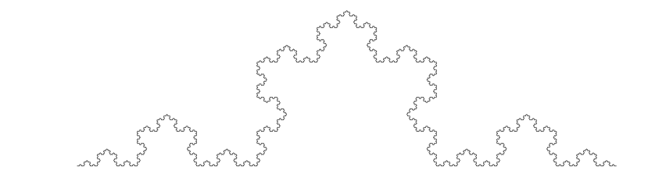
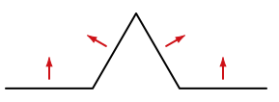
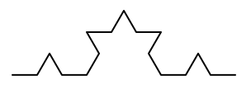


フラクタル次元の例
コッホ曲線
3分の１した線分４本で被覆できるので、
$$D_{コッホ}=\frac{\log{4}}{\log{3}}≅1.26$$

Slide 7
ハースト指数の求め方
ハースト指数を計算するための方法はいくつか存在するが、ここでは主要な手法であるR/S解析（Rescaled Range Analysis）について説明する
R/S解析によるハースト指数の計算ステップ
対数差分系列に変換
適当な長さのサブセット※に分ける
各サブセットの平均を計算
各サブセットの累積偏差を計算
各サブセットの累積偏差のレンジ（=最大値－最小値）（R）を計算
各サブセットの標準偏差（S）を計算
各サブセットのR/S比を計算
R/S比の対数平均を計算
サブセットの長さを変えながら２～８を繰り返す※
サブセットの長さの対数を説明変数、８のR/S比の対数平均を被説明変数とした回帰直線の傾きがハースト指数
※ サブセットの長さは10～系列長の半分ぐらいまで

Slide 8
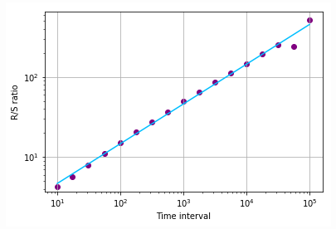
イメージ
サブセットに分割後、平均を引いて累積。その最大値と最小値の差（R）を計算。
R
Rを標準偏差（S）で割る（R/S）。
R/Sを全サブセットで平均。
サブセットの長さを変えながら、R/Sレシオの平均を計算しプロット（両対数）
回帰直線の傾きがハースト指数

Slide 9
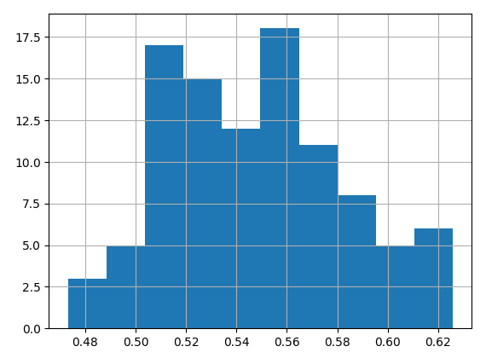
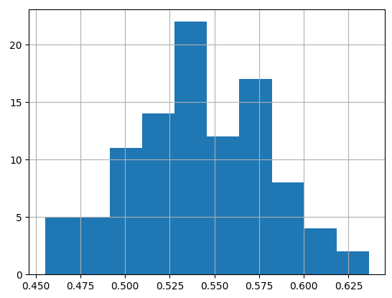
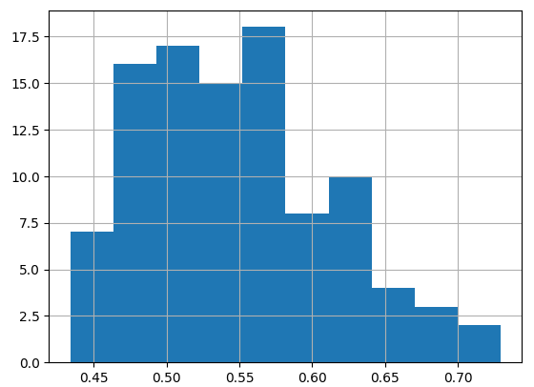
ランダム系列での確認
ランダムウォーク系列を100回発生させて計算したハースト指数の分布
系列長：100,000
系列長：10,000
系列長：1,000
平均 0.55
平均 0.54
平均 0.55
ハースト指数は0.5になって欲しいが、平均的にやや大きな値になっている
系列が短くなるほどブレも大きい

Slide 10
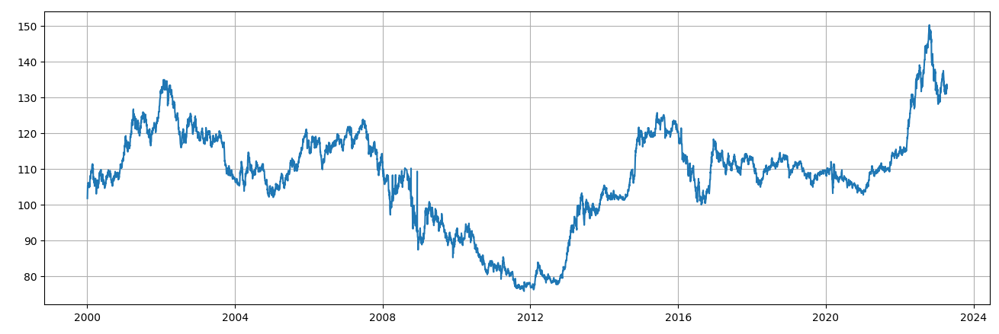
金融時系列（ドル円）
2000/1～2023/4までの日足
全期間のデータ約6,000日のデータでハースト指数を計算したところ、0.538で、ほぼ通常のブラウン運動に近い結果

Slide 11
先行研究
直近の研究はあまり見つからないが、30年ぐらい前には多くの先行研究がある。ただし測定方法や期間によって結果はかなり異なる
為替の日足データのハースト指数は0.5に近いという報告が多い
個別株はほぼ0.5だが、株価指数は0.5以上の値が観測されるという報告がある
30分以内という短期間では0.5を超えるが、それ以上のスケールではほぼ0.5
為替の場合は逆で、数十分程度までの短期では、0.5より小さいハースト指数（反持続的な性質）が観測されている
ドル円では10分以上のスケールでは、ブラウン運動だという主張もある

Slide 12
トレード戦略との組み合わせ
ハースト指数 H < 0.5
リバーサル型戦略
ハースト指数 H > 0.5
トレンドフォロー型戦略
今回は以下のような単純な戦略を用いることにする
リバーサル戦略
直近の価格平均より高ければ売り、低ければ買う
トレンドフォロー戦略
直近のトレンドの方向にポジションを取る

Slide 13
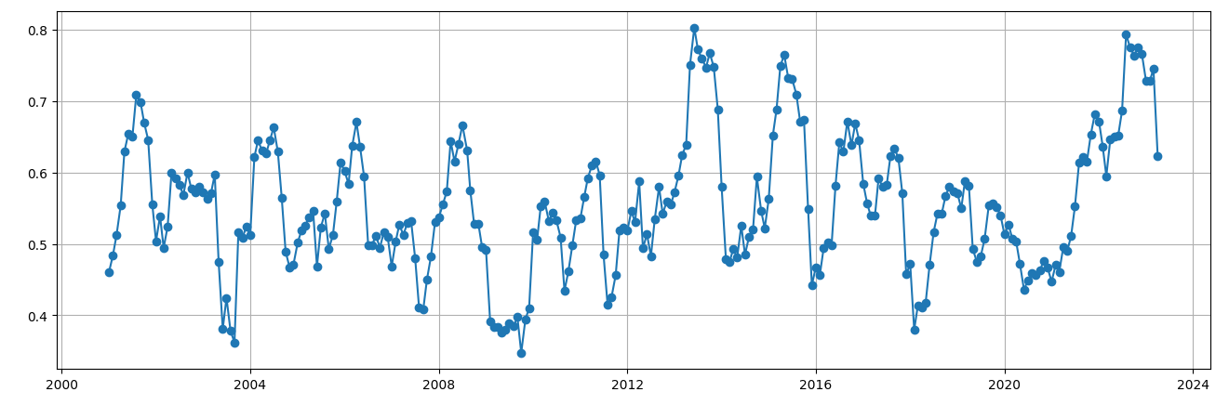
ローリングでハースト指数を計算
直近１年(260日)のデータでハースト指数を計算
計算頻度は月次

Slide 14
売買ルール
毎月初に過去１年のデータを用いてハースト指数を計算
ハースト指数の値によって１ヶ月以下の戦略をとる
ハースト指数 H < 0.5
月初時点での直近１年の価格平均を上回っている場合は売り、下回っている場合は買い
月初のポジションをキープするわけではなく、方向が変わった場合は月中でもポジションを変更
ハースト指数 H > 0.5
月初時点での直近１年のトレンドが上昇の場合は買い、下落の場合は売り
月中でポジションが変わることはない
2001年1月～2023年3月までの267ヶ月で実施

Slide 15
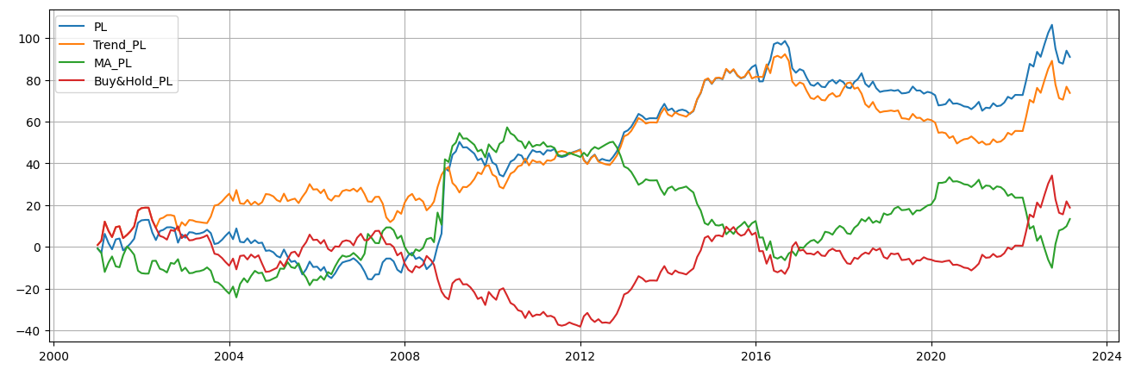
結果
戦略 | 損益（円） | 勝率
トレンドフォロー | 73.8 | 54.3%
リバーサル | 13.3 | 49.8%
ハースト指数 | 91.0 | 55.4%
Buy & Hold | 18.8 | 50.9%

Slide 16
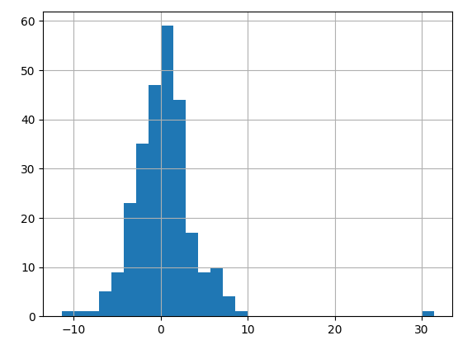
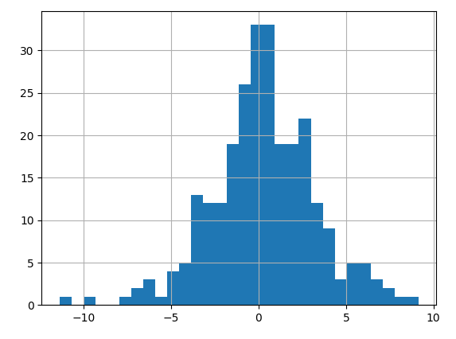
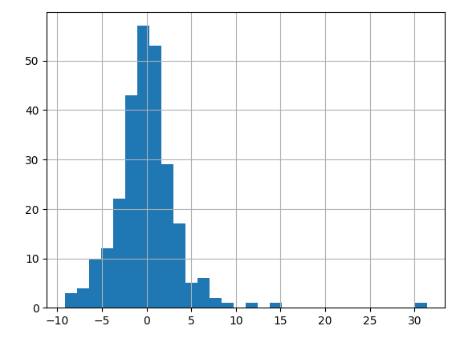
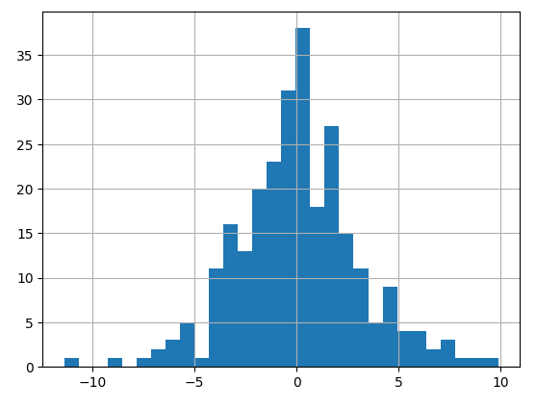
各戦略の月次PLの分布
ハースト指数
トレンドフォロー
リバーサル
Buy & Hold

Slide 17
課題
多くの先行研究で、日次データではほぼブラウン運動になるといわれているので、イントラデイのデータを使って検証する
非整数ブラウン運動についてきちんと理解する
フラクタルやカオスとの関係を理解する

Slide 18
参考
カオス時系列解析の基礎と応用
円ドルレートティックデータの週次フラクタル次元
時系列データの識別とR/S解析

